Slide 1
Web 2
Estefania Oviedo Panta
Sonnia Zapata Alarcón

Slide 2
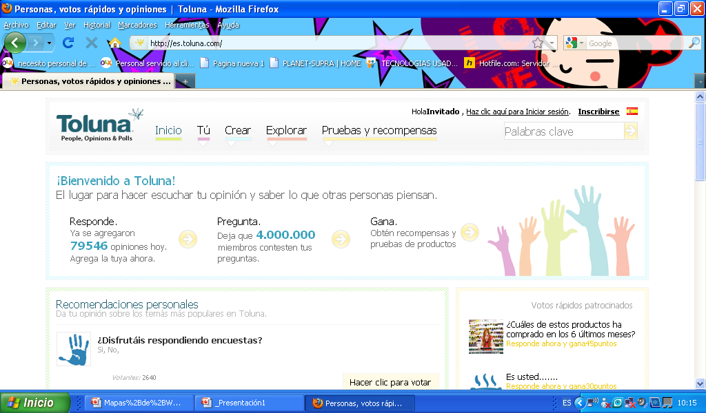

Slide 3
Toluna.com es un sitio web con una comunidad dedicada a brindar una voz en línea.
Puedes Hacerte escuchar a través de votos rápidos y opiniones.
Cada servicio que ofrece el sitio es sin cargo y existe una recompensa en puntos para muchas de las actividades en las que puedes participar.
Puedes canjear los puntos que ganas por una variedad de premios con diversas opciones de cupones de regalo, descuentos y sorteos en la sección de recompensas.

Slide 4
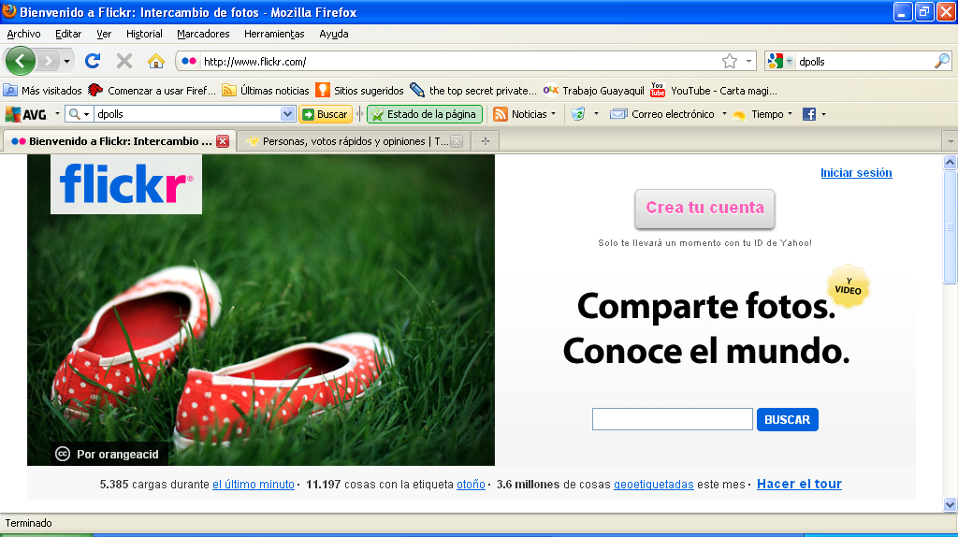

Slide 5
Flickr es un sitio web que permite almacenar, ordenar, buscar, vender y compartir fotografías y videos en línea.
Actualmente Flickr cuenta con una importante comunidad de usuarios que comparte las fotografías y videos creados por ellos mismos. Esta comunidad se rige por normas de comportamiento y condiciones de uso que favorecen la buena gestión de los contenidos.
La popularidad de Flickr se debe fundamentalmente a su capacidad para administrar imágenes mediante herramientas que permiten al autor etiquetar sus fotografías y explorar y comentar las imágenes de otros usuarios.
Flickr cuenta con una versión gratuita y con otra de pago, llamada pro. Actualmente, los suscriptores de cuentas gratuitas pueden subir videos en calidad normal y 100 MB en fotos al mes, mientras que los suscriptores de cuentas pro disponen de espacio de almacenamiento y ancho de banda ilimitado, así como la opción de subir videos en HD.
El sistema de Flickr permite hacer búsquedas de imágenes por etiquetas, por fecha y por licencias de Creative Commons.
Un componente no esencial de Flickr, Organizr, se basa en la tecnología de Adobe Flash, la cual aunque es ampliamente disponible, no es plenamente abierta. Las fotografías o imágenes y videos también pueden enviarse a través del correo electrónico.

Slide 6
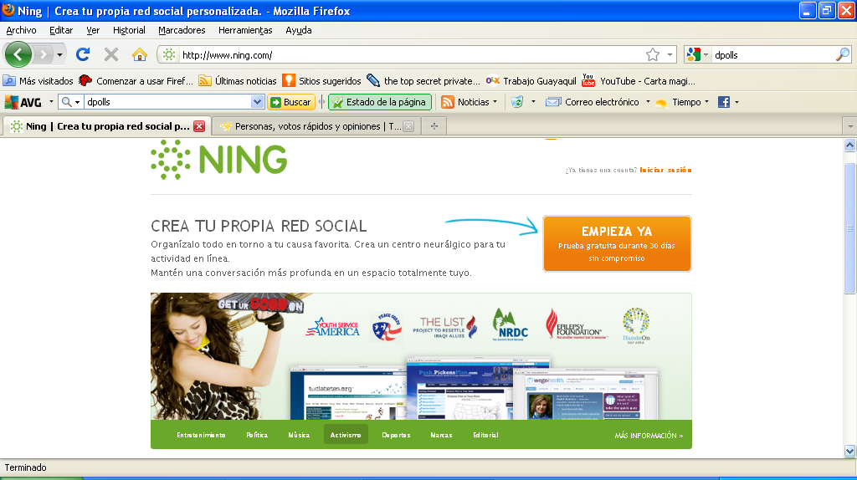

Slide 7
Ning es la mayor plataforma del mundo para crear sitios web sociales. Los mejores organizadores, comerciantes, influyentes, y los activistas de uso social en Ning para crear un destino en línea que se teje en el contenido de conversaciones de carácter personal e inspirar la acción. Con sede en Palo Alto, California, Ning hace que sea fácil para las marcas de todas las formas y tamaños para crear sitios web personalizados y de gran alcance social.

Slide 8
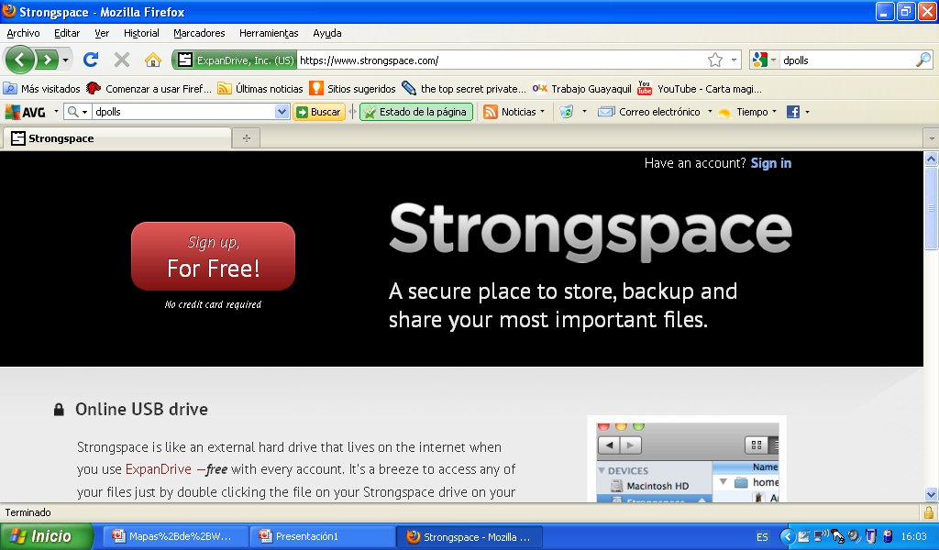

Slide 9
Strongspace es como un disco duro externo que vive en Internet cuando se utiliza ExpanDrive-gratis con cada cuenta. Es muy fácil acceder a cualquiera de tus archivos simplemente haciendo doble clic en el archivo en su disco Strongspace en su computadora portátil. Nada nuevo que aprender - simplemente funciona.
Strongspace hace copias de seguridad fuera fácil y seguro con el estándar de la industria rsync protocolo de copia de seguridad. Rsync detecta las partes de los archivos y carpetas que han cambiado y ahorra tiempo y ancho de banda al enviar únicamente las piezas de más de un comprimido, seguro, canal. También puede administrar sus archivos a través de la web protegido por SSL EV o SFTP sobre SSH.
Captura de una imagen completa de cualquiera de sus espacios y congelar una imagen de seguridad de todos los archivos y carpetas en ese momento. Ahora bien, si cambiar o eliminar algo, puede revertir a una versión anterior. Strongspace se construye en la parte superior del sistema de archivos ZFS líder en la industria que permite a las instantáneas instantánea completa del sistema de archivos y escribe tus datos a través de hasta 45 discos para garantizar la seguridad y la velocidad.

Slide 10
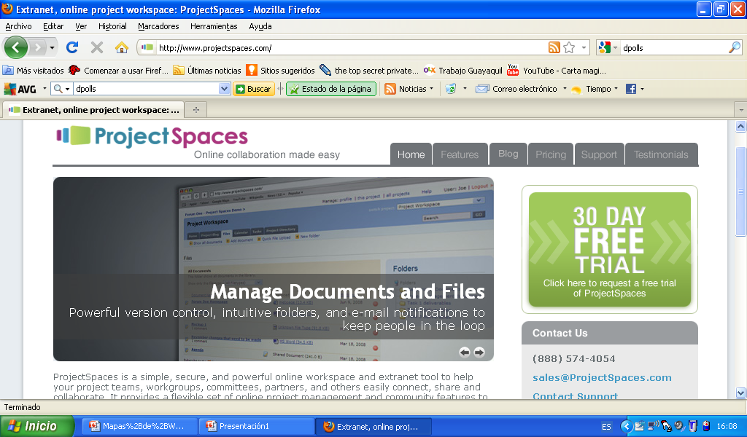

Slide 11
ProjectSpaces es un espacio de trabajo en línea simple, segura y de gran alcance y una herramienta de extranet para ayudar a sus equipos de trabajo, grupos de trabajo, comisiones, socios, y otros fácilmente conectar, compartir y colaborar. Proporciona un sistema flexible de gestión de proyectos en línea y funciones de la comunidad para ayudar a los grupos de disponibilidad de las personas a administrar documentos, coordinar proyectos y actividades, y compartir conocimientos e información.

Slide 12
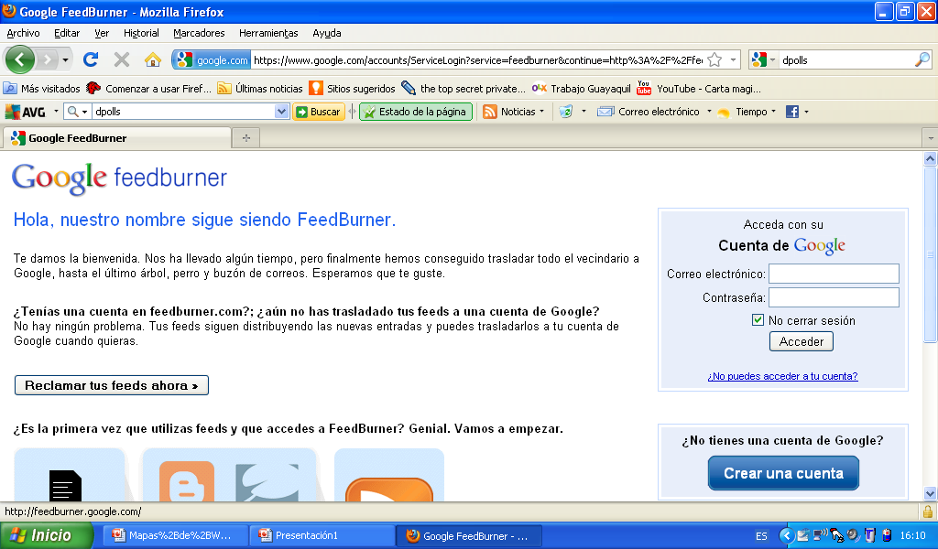

Slide 13
FeedBurner es un proveedor de gestión de fuentes web lanzado en 2004. FeedBurner proporciona herramientas de gestión de fuentes web RSS a bloggers, podcasters, y otros publicadores de contenido basado en web. Los servicios proporcionados incluyen análisis de tráfico y un sistema opcional de publicidad.

Slide 14
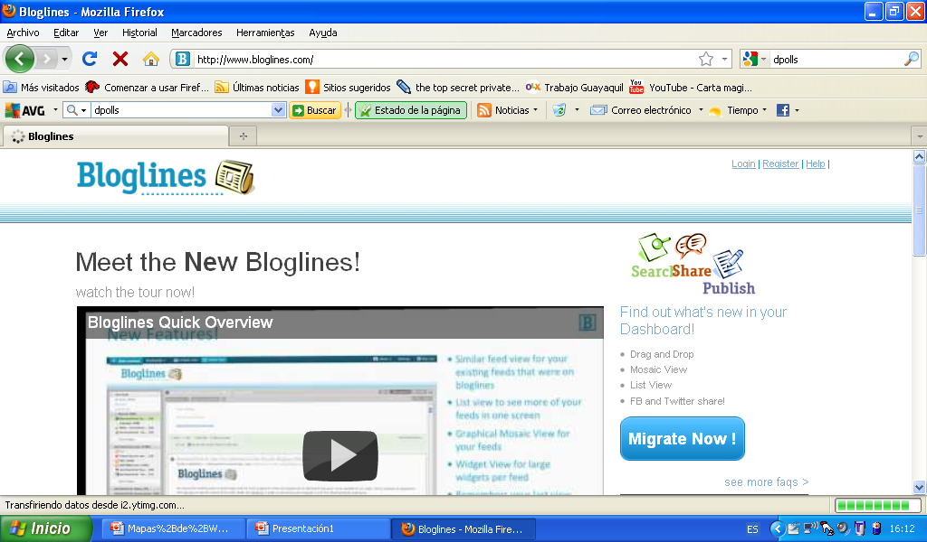

Slide 15
Bloglines es un agregador de noticias basado en web para leer weblogs y otras fuentes de noticias. La página fue fundada en 2003 por Mark Fletcher y vendida posteriormente en febrero de 2005 a Ask.com.
Luego de la venta, su nuevo dueño no supo adaptar el servicio de acuerdo a los nuevos vientos (Twitter o Facebook). Y cierre en 2009 de uno de sus competidores Newsgator no fue suficiente, ya que aun contaba con un gran jugador como es Google Reader .

Slide 16
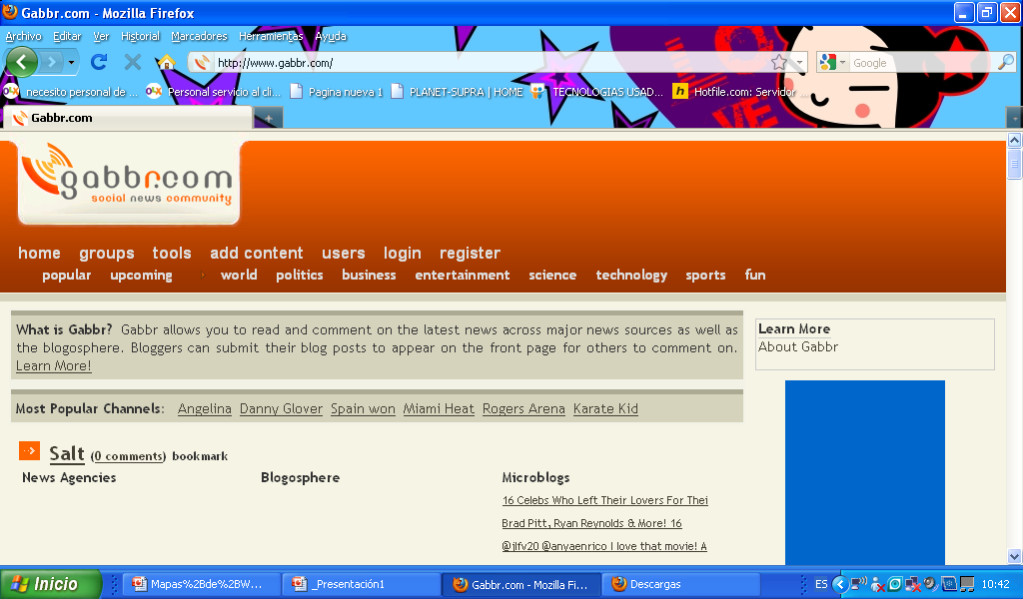

Slide 17
Gabbr.com, es una comunidad basada en sitios de redes sociales nuevas.
Gabbr.com le permite tomar ventaja de una serie de características basado en la web útil en un contexto social.
En lugar de tener varios blogs en varios sitios, Gabbr permite a los bloggers de todo tipo de blogs para que presenten sus entradas de blog para el debate en una ubicación centralizada
Gabbr tiene un gran repositorio de noticias y contenido de los blogs de todo el web.
puede guardar sus sitios favoritos en línea a través de la interfaz Gabbr.

Slide 18
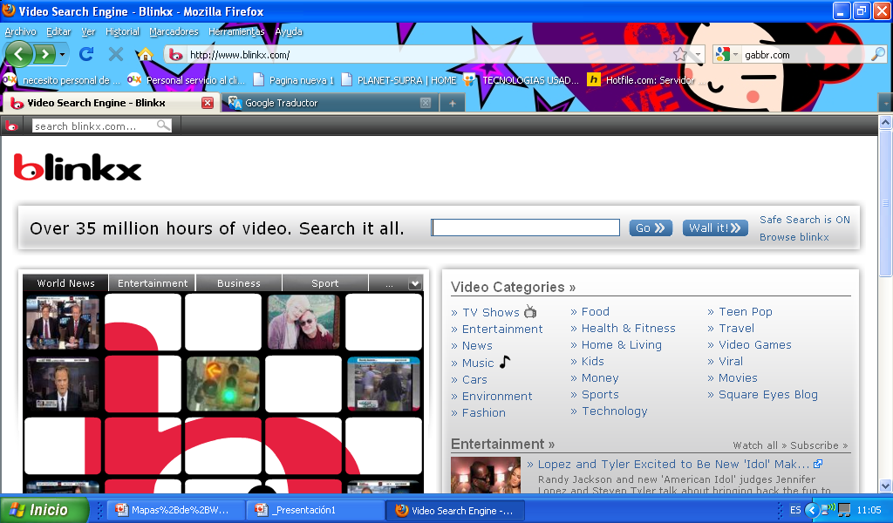

Slide 19
blinkx es el mundo del motor más grande y más avanzada de búsqueda de vídeo.
blinkx utiliza una combinación única de búsqueda patentada conceptual, de reconocimiento de voz y software de análisis de vídeo de manera eficiente, de forma automática y precisa encontrar y califica de vídeo en línea.
En www.blinkx.com, los usuarios pueden buscar contenidos de vídeo , crear listas de reproducción de vídeo personales, o construir una medida de pared de video para su blog o página de MySpace.

Slide 20
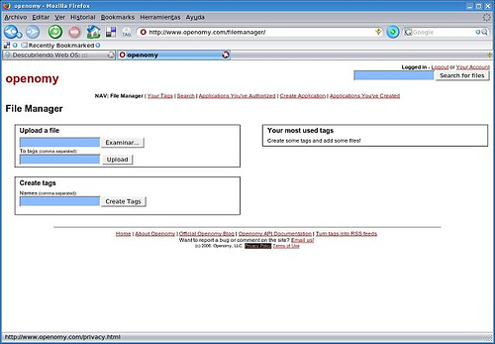

Slide 21
Openomy es un sistema de archivos en línea gratis pero tienen pensado agregar planes premium.
Permite subir archivos para acceder a ellos desde cualquier computador. Posee un sistema de etiquetas para organizar todo lo que guardemos allí. La capacidad de almacenamiento es de 1GB pero planean aumentarla en el futuro y además se puede extender la funcionalidad de este servicio por medio de una API.

Slide 22
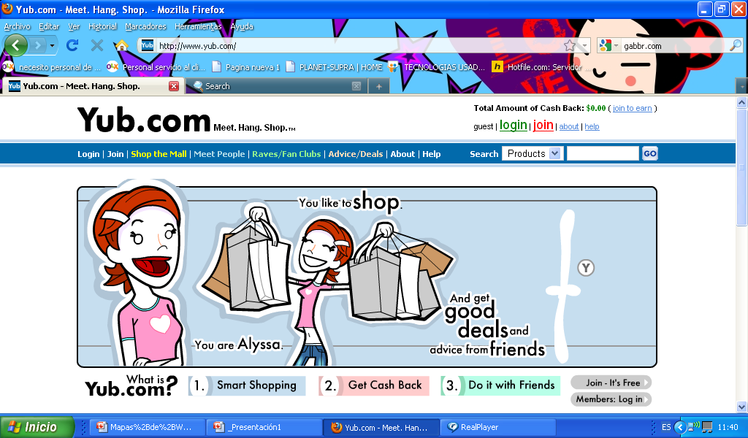

Slide 23
YUB
Yub es un centro comercial en línea.
Al igual que un centro comercial real,se puede hacer compras, salir con amigos, conocer a otras personas, y ver a la gente.
A diferencia de un centro comercial real, personalizar sus compras y pagar por ello.
Yub le da dinero en efectivo premios de compras

Slide 24
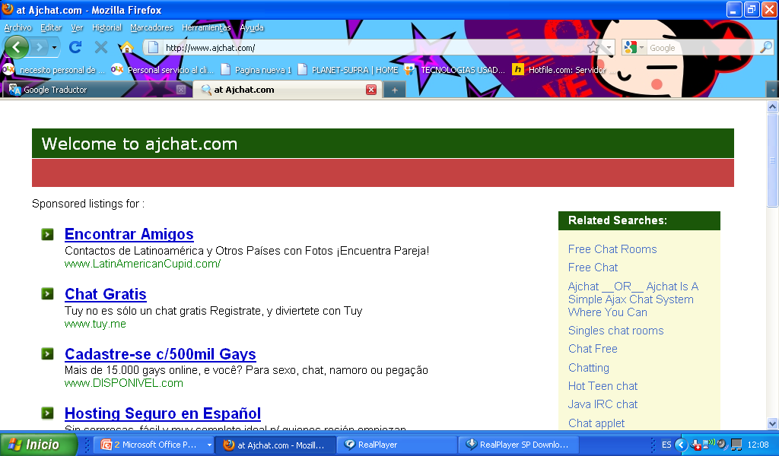

Slide 25
AJChat es una simple y gran solución para crear salas de chat públicas.
Utiliza Ajax para ofrecerte en tiempo real.
Se puede crear su una sala chat en poco tiempo y después incluirla en su sitio.

Slide 26
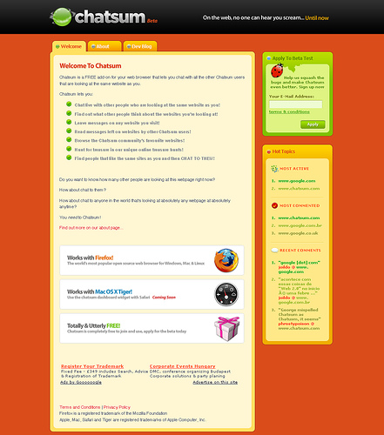

Slide 27
No es un chat, aun que el sistema sea básicamente el mismo y se puede utilizar como tal, ves a una persona que esta navegando por la misma página y puedes mantener una conversación, pero es una forma, que por ahora no se podía hacer, de poder dejar tu opinión sobre una página.

Slide 29
Con Pandora se puede explorar el gran tesoro de la música a su gusto.
Se puede crear hasta 100 "estaciones". E incluso se puede perfeccionar.

Slide 31
Es un curioso servicio de marcadores privado que nos permite añadir páginas, enlaces e imágenes a nuestros marcadores.
El funcionamiento es sencillo, instalas el bookmarklet en tu navegador y cada vez que quieres añadir contenido de una página pinchas sobre él. Una vez cargado (casi instantáneo), puedes pinchar sobre los enlaces y las imágenes y serán añadidos automáticamente a tus marcadores.

Slide 32
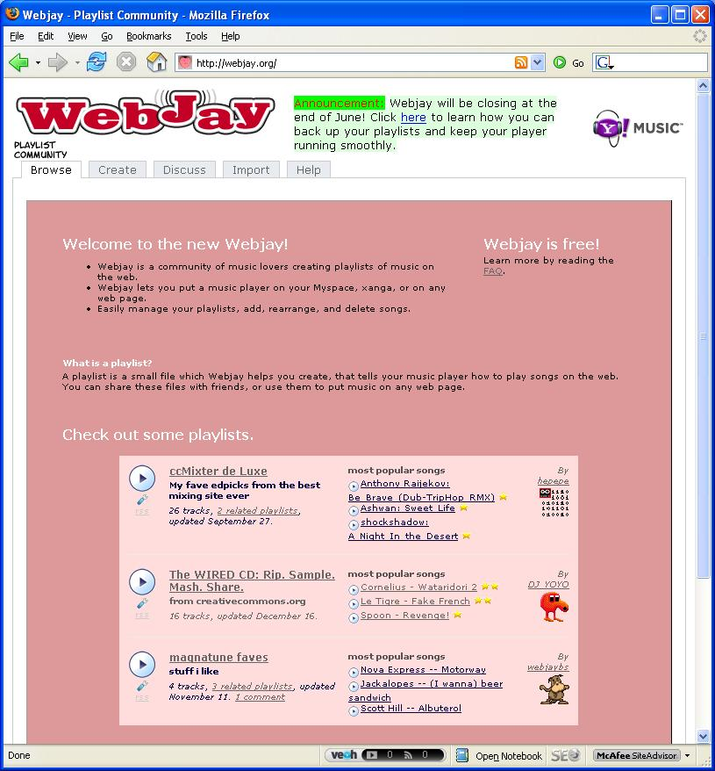

Slide 33
Webjay es un sitio de fácil creación y reproducción de listas de reproducción de la Web.
Los usuarios pueden crear listas de reproducción con la música, audio y vídeo de todo el web compartirlas con los demás.
Ver las listas de reproducción de otros usuarios, fusionar las listas de reproducción para crear otras nuevas.

Slide 34
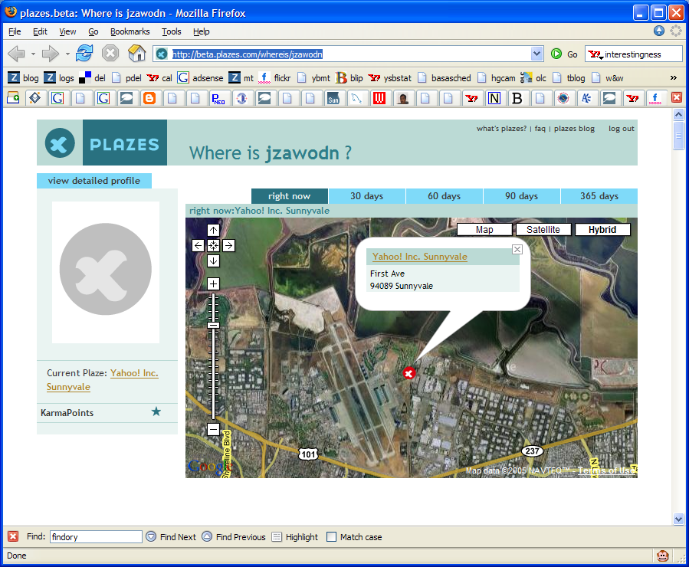

Slide 35
Se trataba de un sitio donde podíamos definir en qué ciudad nos encontrábamos, y crear una red de contactos.
Esta integrado con Twitter. podremos publicar un mensaje en Plazes y éste aparecerá de manera automática en Twitter, y viceversa. También habrá avisos automáticos cuando alguien llega a la ciudad donde se encuentre.
.

Slide 36
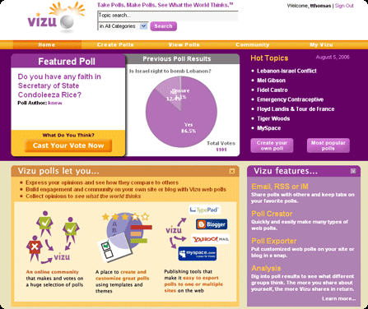

Slide 37
Vizu es la compañía detrás del anuncio del catalizador, una eficacia de anuncios digitales sistema de medición que va más allá de contar "clics" para medir la cantidad de anuncios en línea percepciones espectador impacto de los atributos clave de la marca.

Slide 38
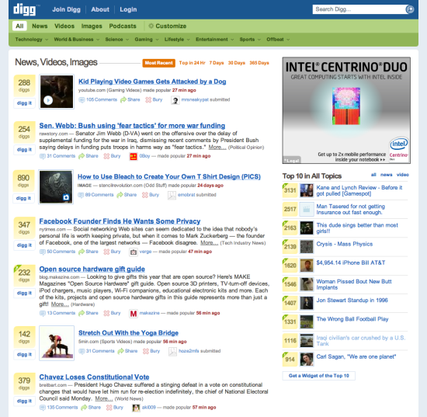

Slide 39
Digg es un lugar para que las personas descubran y compartan contenidos desde cualquier lugar en la web.
Ofrece un lugar donde la gente colectivamente determina el valor de los contenidos.
Promueve la conversación y proporcionar herramientas para que la comunidad discuta los temas que les apasionan.
Al observar la información a través del lente de la comunidad colectiva en Digg, siempre encontrará algo interesante y único.

Slide 40
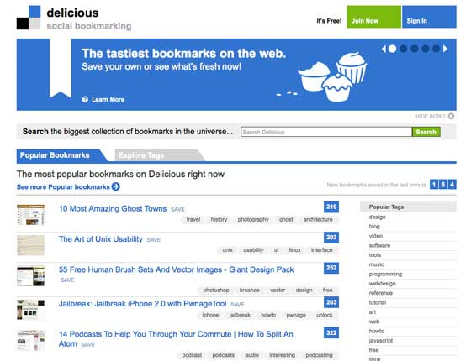

Slide 41
Antiguamente del.icio.us es un servicio de gestión de marcadores sociales en web.
Permite agregar los marcadores que clásicamente se guardaban en los navegadores y categorizarlos con un sistema de etiquetado.
No sólo puede almacenar sitios webs, sino que también permite compartirlos con otros usuarios de del.icio.us y determinar cuántos tienen un determinado enlace guardado en sus marcadores.

Slide 42
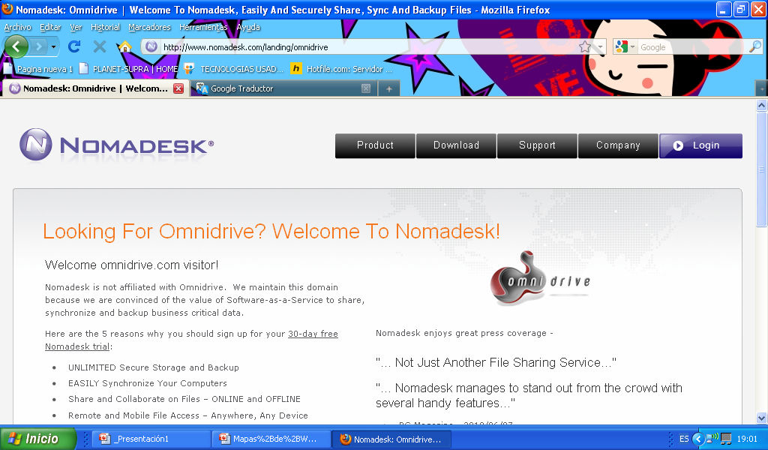

Slide 43
Es un nuevo sitio web, donde se puede almacenar de manera encriptada archivos sin restricciones. Tendran area privada donde podran manejar facilmente archivos aunque tambien pueden compartirlos en un grupo o hacerlos totalmente público.
Su versión gratuita tiene 1GB de espacio en disco y 5GB ancho de banda. Posee muchas opciones y por medio de planes de pago llegan a ofrecer hasta 50Gb de espacio en disco y 1TB de ancho de banda. Todos estos tienen: SSL, acceso WebDAV y acceso a APIs.

